Slide 1
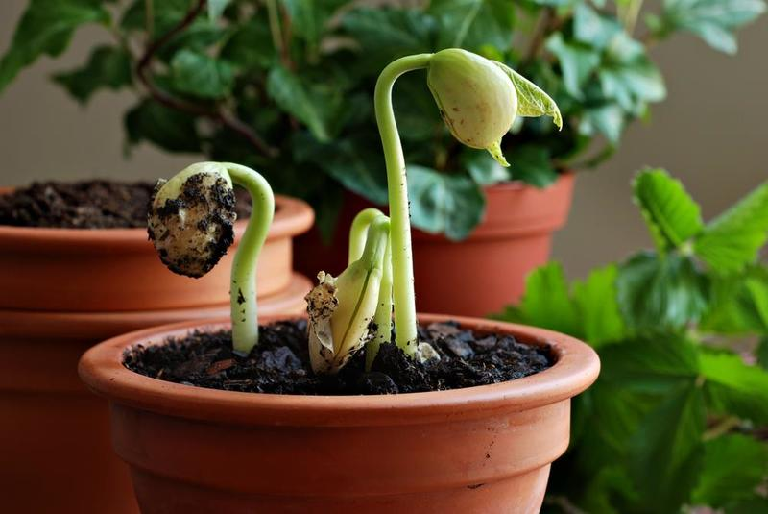
আজকের ক্লাসে সবাইকে শুভেচ্ছা

Slide 2
পরিচিতি
সম্ভু নাথ রায়
মনোহরপুরদাখিল মাদরাসা
মনিরামপুর,যশোর
Email-
sambho7440@gmail.com
বিজ্ঞান
অষ্টম শ্রেণি
চতুথ© অধ্যায়
বীজের গঠন ও অঙ্কুরোদগম
পাঠ – 9 ও 10

Slide 3
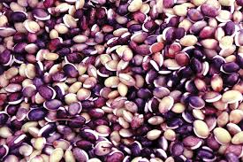
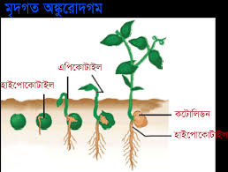
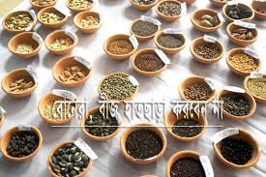
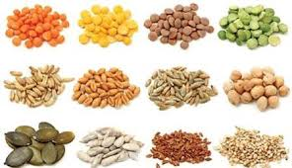
ছবি গুলোতে আমরা কি দেখতে পাচ্ছি ?

Slide 4
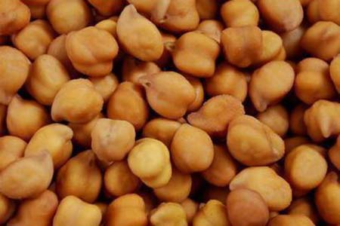
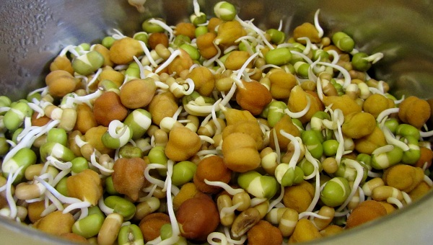
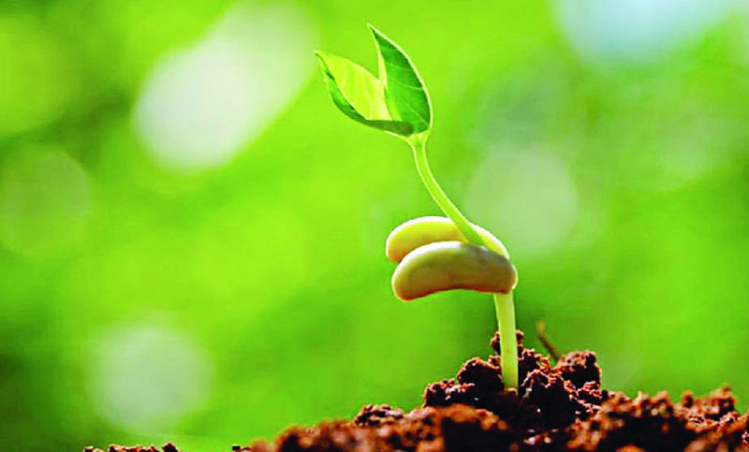
নিচের চিত্র গুলো দেখে আমরা কী বুঝতে পারছি?
বীজের গঠন ও অঙ্কুরোদগম

Slide 5
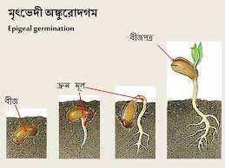
আজকের পাঠ
বীজের গঠন ও অঙ্কুরোদগম

Slide 6
শিখনফল
এই পাঠ শেষে শিক্ষার্থীরা ...
বীজের বিভিন্ন অংশ চিহ্নিত করতে পারবে।
বীজের গঠন বর্ণনা করতে পারবে।
মৃৎগত ও মৃৎভেদী অঙ্কুরোদগমের পার্থক্য করতে পারবে।
ছোলা বীজের অঙ্কুরোদগম ব্যাখ্যা করতে পারবে।

Slide 7
একটি বীজের বিভিন্ন অংশ
বীজত্বক
স্টকিওল
ভ্রুণকান্ড
ডিম্বকনাভী
ভ্রুণমূল
ভ্রণমূল
ডিম্বককেন্দ্র
বীজপত্র

Slide 8
একক কাজ
১
সময় – ৫ মিনিট
২
৬
৩
৫
৪
৭
৮
একটি বীজের বিভিন্ন অংশের নাম লিখ।

Slide 9
অঙ্কুরোদগম
বীজ থেকে শিশু উদ্ভিদের জন্ম হওয়াকে অঙ্কুরোদগম বলে ?

Slide 10
এসো একটি ভিডিও দেখি .....

Slide 11
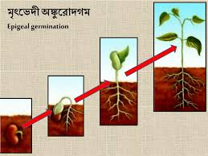
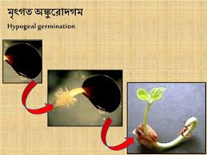
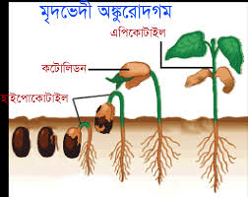
অঙ্কুরোদগমের প্রকারভেদ

Slide 12
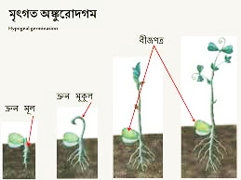
মৃৎগত অঙ্কুরোদগম
বীজপত্র
ভ্রুণ মুকুল
ভ্রুণমূল
যখন ভ্রূণকান্ড মাটি ভেদ করে উপরে উঠে আসে কিন্তু বীজপত্রটি মাটির ভিতর থেকে যায় তখন তাকে মৃতগত অঙ্কুরোদগম বলে, যেমনঃ ছোলা,ধান ইত্যাদি।

Slide 13
মৃৎভেদী অঙ্কুরোদগম
বীজপত্র
ভ্রুণমূল
বীজ
বীজপত্রসহ ভ্রূণমুকুল যখন মাটি ভেদ করে উপরে উঠে আসে তখন তাকে মৃতভেদী অঙ্কুরোদগম বলে,যেমনঃ কুমড়া,তেতুল,রেডি ইত্যাদি।

Slide 14
জোড়ায় কাজ
সময় – ৫ মিনিট
মৃৎগত ও মৃৎভেদী অঙ্কুরোদগমের পার্থক্য কী তা লিখ।

Slide 15
ছোলা বীজের অঙ্কুরোদগমের পরীক্ষা
বাহ্যিক প্রভাবক | অভ্যন্তরীণ প্রভাবক
আলো | খাদ্য
তাপ | সুপ্ততা
পানি | বৃদ্ধি নিয়ন্ত্রক রাসায়নিক দ্রব্য ও
অক্সিজেন | অঙ্কুরোদগমের ক্ষমতা

Slide 16
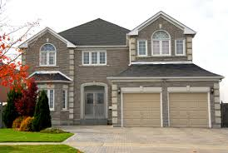
ছোলা বীজের অঙ্কুরোদগমের পরীক্ষা খাতায় লিখে নিয়ে আসবে।

Slide 17
সবাইকে ধন্যবাদ

